Slide 1
Scikit-learn入门系列
BRYAN
经典分类回归算法
聚类算法和特征选择
模型选择，调参和数据预处理

Slide 2
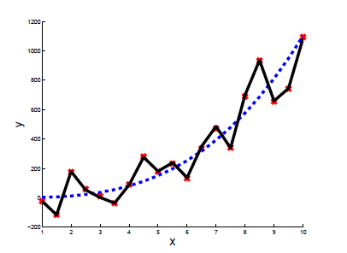
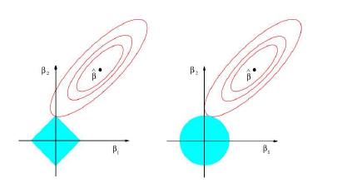

LinearRegression
Notes:
L2是平方的和
L1是绝对值的和
L1和L2的优化方法大不相同

Slide 3
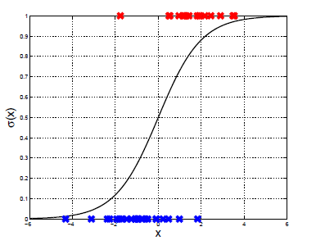
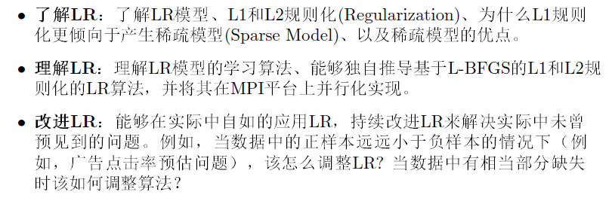


LogisticRegression
$$z=wx$$
$$g\left(z\right)=\frac{1}{1+e^{−z}}$$
Notes:
Lbfgs-拟牛顿

Slide 4
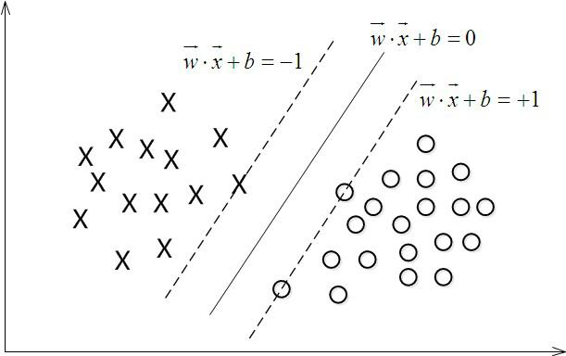
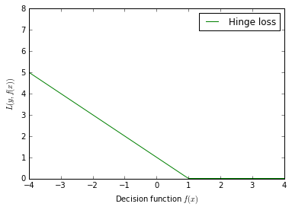
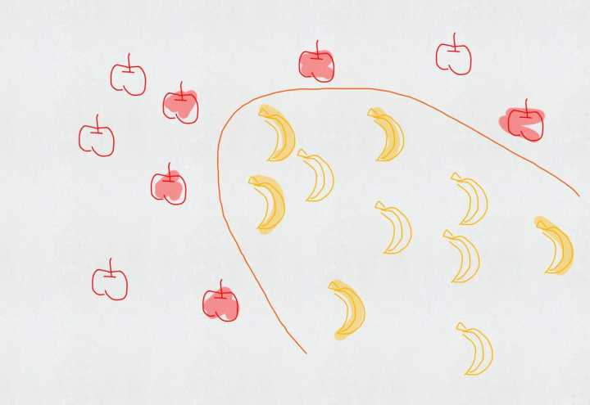
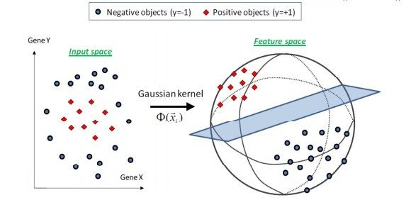
SVM
Notes:
带约束的极值求解，使用拉格朗日乘子法
先求拉格朗日乘子向量 α
然后计算权重向量w 和b
解得超平面
所有样本到分割面的最小值，求最大就是最优超平面

Slide 5
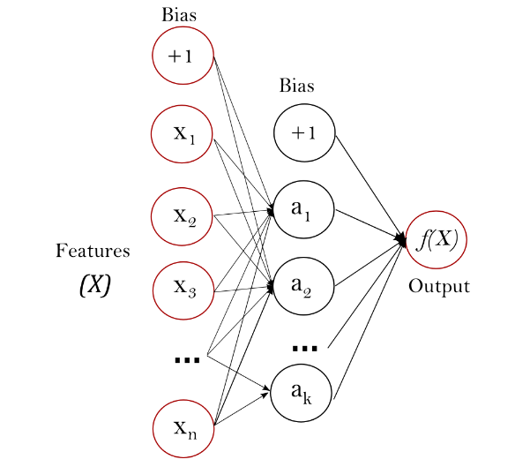
Multi-layer Perceptron

Slide 6
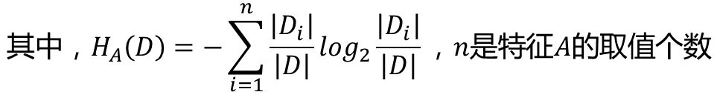
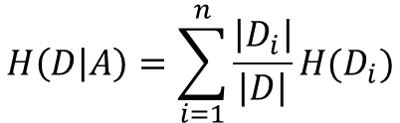

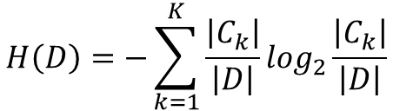
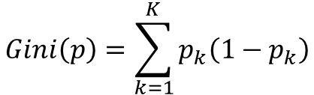


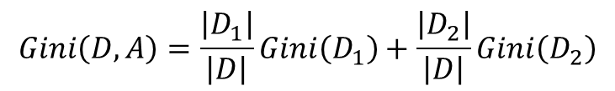
DecisionTree
$$H\left(D\right)=−\sum_{k=1}^{K}{\frac{\left|C_{k}\right|}{\left|D\right|}\log_{2}\frac{\left|C_{k}\right|}{\left|D\right|}}$$
信息熵
K是类别，D是数据集，$C_{k}$是类别k下的数据集
$$H\left(D | A\right)=\sum_{i=1}^{n}{\frac{\left|D_{i}\right|}{\left|D\right|}H(D_{i})}$$
条件熵
A是特征，i是特征取值
ID3
信息增益
$$g\left(D,A\right)=H\left(D\right)−H(D|A)$$
$$g_{R}\left(D,A\right)=\frac{g\left(D,A\right)}{H_{A}(D)}$$
$$其中，H_{A}\left(D\right)=−\sum_{i=1}^{n}{\frac{\left|D_{i}\right|}{\left|D\right|}\log_{2}\frac{\left|D_{i}\right|}{\left|D\right|}}，n是特征A的取值个数$$
C45
信息增益率
$$Gini\left(D,A\right)=\frac{\left|D_{1}\right|}{\left|D\right|}Gini\left(D_{1}\right)+\frac{\left|D_{2}\right|}{\left|D\right|}Gini\left(D_{2}\right)$$
$$Gini\left(p\right)=\sum_{k=1}^{K}{p_{k}\left(1−p_{k}\right)}$$
CART
基尼指数

Slide 7
RandomForest
样本随机
特征随机
RandomForest
参数随机
ExtraTree
模型随机
分裂随机
Notes:
ET是随机选择每个特征的某个分裂点分裂来计算gini，然后选择gini最小的特征来做分裂，随机性比随机森林更强

Slide 8
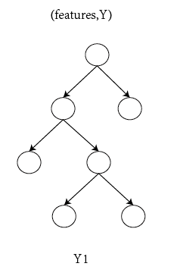
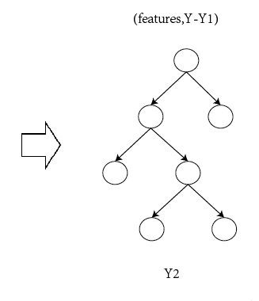
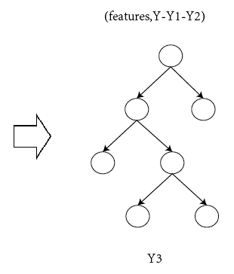



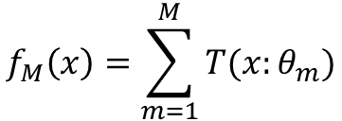
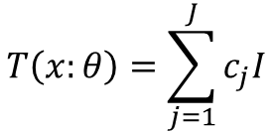
GBDT
$$f_{M}\left(x\right)=\sum_{m=1}^{M}{T(x:θ_{m})}$$
T为决策树，$θ_{m}$为参数，M为树的数量
$$T\left(x:θ\right)=\sum_{j=1}^{J}{c_{j}I}$$
C为常数，J为叶子节点

Slide 9
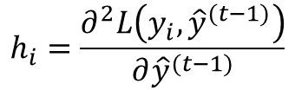
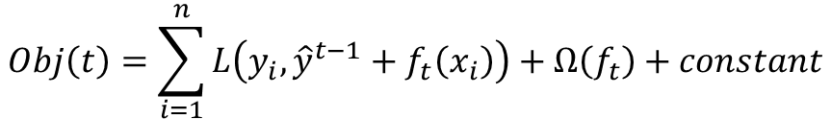
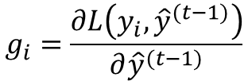
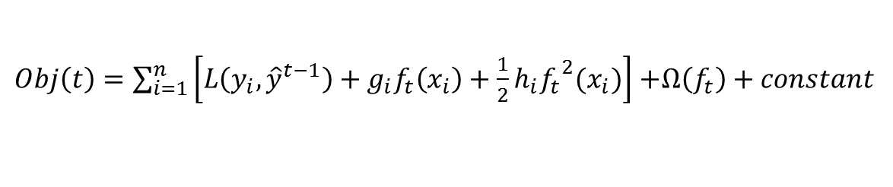


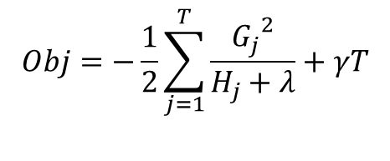
XGBOOST/LightGBM
$$Obj\left(t\right)=\sum_{i=1}^{n}{L\left(y_{i},{\hat{y}}^{t−1}+f_{t}\left(x_{i}\right)\right)+Ω\left(f_{t}\right)+constant}$$
$$Taylor展开$$
$$f\left(x+Δx\right)≈f\left(x\right)+f^{′}\left(x\right)Δx+\frac{1}{2}f^{′′}(x){Δx}^{2}$$
$Obj\left(t\right)=\sum_{i=1}^{n}{\left[L\left(y_{i},{\hat{y}}^{t−1}\right)+g_{i}f_{t}\left(x_{i}\right)+\frac{1}{2}h_{i}{f_{t}}^{2}(x_{i})\right]}$ $+Ω\left(f_{t}\right)+constant$
$$g_{i}=\frac{∂L\left(y_{i},{\hat{y}}^{(t−1)}\right)}{∂{\hat{y}}^{(t−1)}}$$
$$h_{i}=\frac{∂^{2}L\left(y_{i},{\hat{y}}^{(t−1)}\right)}{∂{\hat{y}}^{(t−1)}}$$
$$Obj=−\frac{1}{2}\sum_{j=1}^{T}{\frac{{G_{j}}^{2}}{H_{j}+λ}}+γT$$
Notes:
1 xgboost采用的是level-wise的分裂策略，而lightGBM采用了leaf-wise的策略
2 lightgbm使用了基于histogram的决策树算法，这一点不同与xgboost中的 exact 算法
3 直方图做差加速 -. 一个子节点的直方图可以通过父节点的直方图减去兄弟节点的直方图得到，从而加速计算。
4 lightgbm支持直接输入categorical 的feature -. 在对离散特征分裂时，每个取值都当作一个桶，分裂时的增益算的是”是否属于某个category“的gain。类似于one-hot编码。
5但实际上xgboost的近似直方图算法也类似于lightgbm这里的直方图算法，为什么xgboost的近似算法比lightgbm还是慢很多呢？ -. xgboost在每一层都动态构建直方图， 因为xgboost的直方图算法不是针对某个特定的feature，而是所有feature共享一个直方图(每个样本的权重是二阶导),所以每一层都要重新构建直方图，而lightgbm中对每个特征都有一个直方图，所以构建一次直方图就够了。 -. lightgbm做了cache优化，并行优化

Slide 10
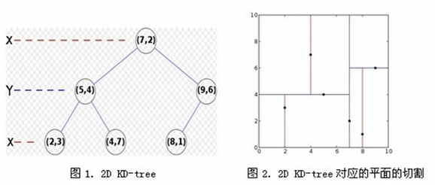
KNN
Notes:
先计算每个特征的方差，对方差降序排序构建二叉树
对当前特征排序，取中位数作为分裂节点，把数据划分成2部分
对左右部分递归处理
搜索最近邻点：沿着路径搜索即可
当维数较大时，直接利用k-d树快速检索的性能急剧下降。
假设数据集的维数为D，一般来说要求数据的规模N满足条件：
N远大于2的D次方，才能达到高效的搜索。
大规模高维数据搜索方法，树，hash，矢量量化

Slide 11
参考文献
逻辑回归：从入门到精通
支持向量机通俗导论
XGBoost: A Scalable Tree Boosting System
LightGBM: A Highly Efficient Gradient Boosting Decision Tree
k近邻法与kd树

